Slide 1



Slide 2
João Manoel Graciene Lima Matheus Braga Rodrigo Hilario
Core Team Seminário

Slide 3

Um pouco de História
Criador do Projeto
Paul Irish
Data da Criação
Por volta de 2009
Lançamento da 1º Versão
30 de abril de 2010
Contribuintes iniciais do projeto
Divya Manian

Slide 4
Motivação para criação do Projeto
Por volta de 2009 um desenvolvedor Web front-end estava terminando de montar uma estrutura com boas práticas de desenvolvimento web para cada projeto novo dentre elas incluíam:
consistência de código
melhores práticas de front-end
consistência nos estilos e convenções do código
diminuir o fardo de manter código legado
Facilidade de compatibilidade com vários browser
performance e código de fácil manutenção

Slide 5

Primeiro Site usar
O primeiro projeto utilizando o H5BP foi a Unilever após ele muitos outros aderiram também.
Mas ele foi o pontapé inicial!
Obs: O Html5 Boilerplate é abreviado em H5BP

Slide 6

Mantenedor do Projeto
O projeto atualmente tem uma pessoa que cuida do site e documentação, mas existem diversas contribuições visto que o projeto esta no GitHub e possui 38 membros ativos e mais e uns 207 contribuintes no mundo inteiro.
O Mathias Bynens e o desenvolvedor responsável pelo site e documentação ele é o atual mantenedor

Slide 7
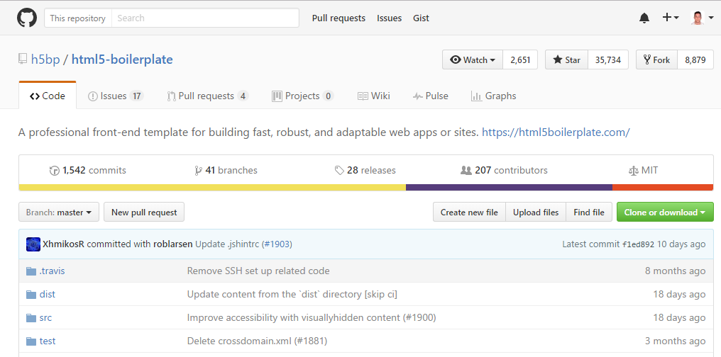
Você também pode contribuir
Faça um fork do repositório desenvolva uma nova feature e faça um Pull-request link https://github.com/h5bp/html5-boilerplate.git

Slide 8
Plug-ins do H5BP
Com o H5PB e uma ótima ferramenta para o desenvolvimento fron-end existem uma quantidade enorme de plugin’s para ele em outro frameworks.
Listando os mais conhecidos:
CakePHP BakingPlate. Aumente o sua produtividade CakePHP com uma coleção de melhores práticas da comunidade e construído com HTML5 Boilerplate.
Codeigniter Boilerplate ajuda desenvolvedores Codeigniter para iniciar um novo projeto em apenas alguns minutos graças a um modelo simples baseado em HTML5 Boilerplate
Django HTML5Boilerplate. HTML5 Boilerplate criado para Django com modelos e pastas de mídia
Drupal 7 HTML5 Boilerplate tema w / SASS: Um Drupal 7 base tema
H5BP Rails. Modelo de aplicativo compatível com Rails 3.1+ baseado no projeto HTML5 Boilerplate
Formulários Web HTML do ASP.NET HTML5 (Aplicativo Web) Modelo Visual Studio 2010
Node Express Boilerplate: Associa HTML5 Boilerplate com Node.js, Expressjs e Socket.
Integração do Framework Zend HTML5. Ainda outra integração ZF

Slide 9
Plug-ins do H5BP para CMS
Ainda tem plugin para Sistemas de Gestão de Conteudo sendo o mais conhecido o WorPress tem alguns plug-ins:
WP-Flex. O WP-Flex é uma estrutura em branco, responsiva do tema do Wordpress, que inclui o HTML5-Boilerplate. Tanta facilidade baseada em cima de HTML5 Boilerplate fará você saltar de alegria. Yay!
Annex Theme. Wordpress anexado tema HTML5 Boilerplate, com Twenty Eleven e temas Boilerplate.
Bones Theme.. Um tema de inicialização responsivo ao Mobile-First com integração LESS / Sass, baseado no H5BP
Handcrafted WP Starter Theme
HTML5 Boilerplate Wordpress Theme. Tema construído com o Compass e o Susy Grid Framework.
Roots Theme. WordPress starter tema baseado em HTML5 Boilerplate, atualizado regularmente com HTML5 Boilerplate mudanças
Thematic HTML5Boilerplate Theme. Um tema para Wordpress usando a facilidade de HTML5 Boilerplate

Slide 10
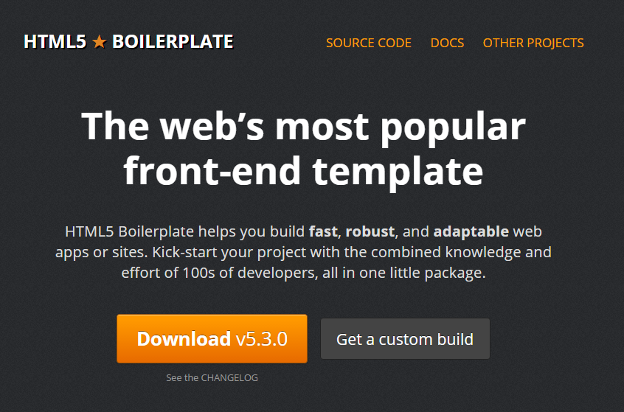
Pré-requisitos para usar
Para usar o H5BP só precisa conhecer as tecnologias base dele que são CSS,HTML, e JavaScript e um editor de texto ou IDE de preferência.
Para obter a ferramenta pode ser via download no site https://html5boilerplate.com/ ou via repositório git https://github.com/h5bp/html5-boilerplate.git

Slide 11
Vantagens de usar o H5BP
Um Template HTML simples e flexível
Responsivo e Mobile
Snippet otimizado do Google Analytics (técnica de SEO para ajudar na indexação do conteúdo)
Documentação com vários truques e dicas
Normalize.css e Helper’s
Inclui Normalize.css (uma alternativa moderna, pronta para HTML5 para reset CSS)
jQuery e Modernizr
Versões minificadas mais recentes de duas bibliotecas melhores: jQuery (via CDN do Google, com fallback local) e a biblioteca de detecção de facilidades Modernizr
Alto desempenho
Configurações do Apache para ajudá-lo a oferecer excelente desempenho no site. Nós mantemos independentemente as configurações do servidor e um ant build script.

Slide 12

Vantagens de usar o H5BP usando ant build script
O ant build script é uma opção do H5BP onde temos a flexibilidade de fazer uma compilação de todos os scripts que temos no projeto
Segundo a documentação disponível em: https://github.com/h5bp/ant-build-script
O Ant Build Script é uma ferramenta que otimiza seu código para uso em produção na web
É projetado para trabalhar com HTML5 Boilerplate com configuração mínima, mas também está aqui para servir como uma rica fonte de tarefas Ant que você pode usar como base para seus próprios scripts de construção personalizados
Por que usá-lo?
Tempos de carregamento de página mais rápidos, fluxo de trabalho aprimorado e usuários finais felizes :)

Slide 13
Vantagens de usar o H5BP usando ant build script
O que o Ant faz na pratica?
Combina e minifies o javascript (através do compilador do fechamento)
Inlines de stylesheets especificadas usando @import em seu CSS
Combina e minimiza CSS (usando YUI Compressor)
Otimiza JPGs e PNGs (com jpegtran, advpng e optipng)
Básica para a minificação html agressiva (via htmlcompressor)
Revisa os nomes dos arquivos de seus recursos para que você possa usar o cache pesado (expira em 1 ano).
Atualiza seu HTML para fazer referência a esses novos arquivos hiper-otimizados CSS + JS
Atualiza seu HTML para usar o jQuery minified em vez da versão de desenvolvimento
Remover referências desnecessárias de HTML (como um favicon de pasta raiz)
E muito mais consulte a documentação

Slide 14
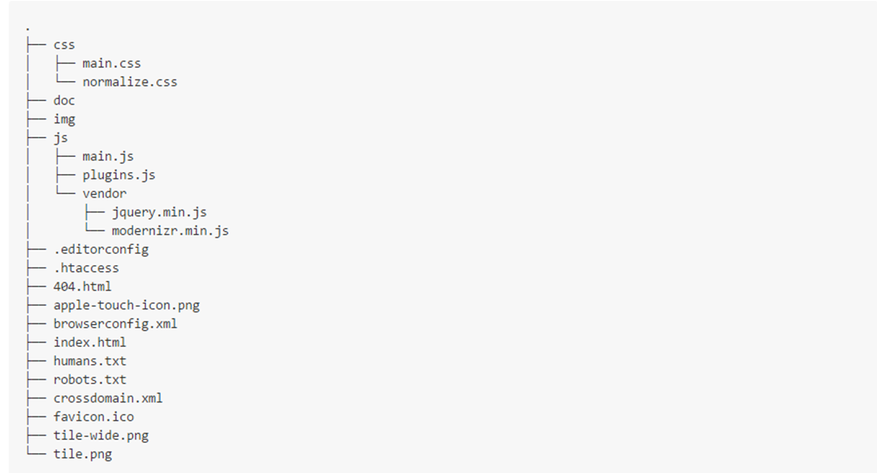
Estrutura do H5BP
Um site básico HTML5 Boilerplate tem essa estrutura:

Slide 15
Falando da Estrutura do H5BP
CSS
Este diretório deve conter todos os arquivos CSS do seu projeto. Ele inclui alguns CSS iniciais para ajudar você a começar a partir de uma base sólida. Já vem com o normalize.css que vai muito além de reset css, ele deixa os estilos consistentes, para cada navegador normalizando e preservando os estilos básicos
Doc
Este diretório contém toda a documentação do HTML5 Boilerplate. Você pode usá-lo como a localização e base para a documentação do seu próprio projeto
JS
Este diretório deve conter todos os arquivos JS do seu projeto. Bibliotecas, plugins e códigos personalizados podem ser incluídos aqui. Ele inclui alguns JS iniciais para ajudar você a começar. Ele traz o modernizer
.htaccess
As configurações padrão do servidor web são para o Apache. Para obter mais informações, consulte o repositório Apache Server Configs
404.html
Um costume 404 útil para você começar

Slide 16
Falando da Estrutura do H5BP
browserconfig.xml
Contem arquivos com configurações para renderizar para o IE11
.editorconfig
O arquivo .editorconfig é fornecido para incentivar e ajudar você e sua equipe a manter estilos de codificação consistentes entre diferentes editores e IDEs.
Index.html
Este é o esqueleto HTML padrão que deve formar a base de todas as páginas do seu site. Se você estiver usando um framework de modelo de servidor, então você precisará integrar este HTML inicial com sua configuração.
Humans.txt
Edite este arquivo para incluir a equipe que trabalhou em seu site / aplicativo e a tecnologia que o energiza.
Robots.txt
Edite este arquivo para incluir todas as páginas que você precisa ocultas dos mecanismos de pesquisa.
crossdomain.xml
Um modelo para trabalhar com solicitações entre domínios.

Slide 17

Isso é demais?
Acha que essa estrutura toda é demais, acredita que tem coisas que você talvez não use em um projeto então existe uma outro caminho a trilhar com o H5BP.
“Em um lugar escuro nos encontramos, e um pouco mais de conhecimento ilumina nosso caminho."

Slide 18

Use o Initializr

Slide 19
Use o Initializr
O Initializr é uma ferramenta que utiliza o Html5 Boilerplate, mas da a opção de selecionar só aquilo que precisamos para o projeto ou seja podemos customizar o nosso template do H5BP.
Sendo que ele ainda vem com uma pre-estrutura do um projeto!

Slide 20
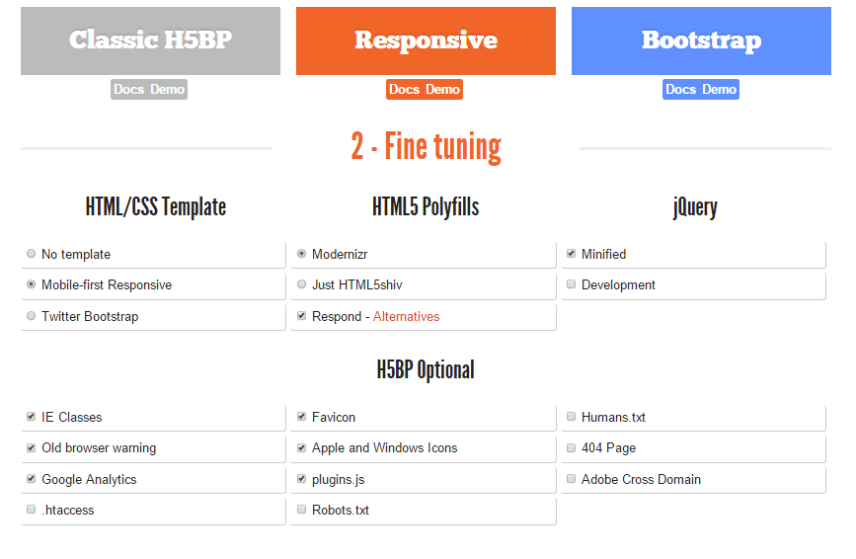
Use o Initializr

Slide 21
H5BP vs outro Framework’s
A diferença básica entre o H5BP e outro framework por exemplo o Twitter BooStrap é:
O Boilerplate é modelo de kickstart front-end que contém uma série de melhores práticas e inclusões comuns. Ele oferece um genérico arquivos / pastas estrutura, modelo HTML5-prontos e do lado do servidor configurações globais básicas. É como modelo, mas sem os blocos de construção.
Ou seja quando é iniciado um projeto com H5BP ele só traz uma pagina padrão com um Hello World, à primeira vista pode parecer H5BP um modelo bastante simples, mas na verdade ele dá-lhe muitos benefícios que não podem ser vistos imediatamente. Vamos verificar alguns deles:
HTML5 pronto modelo mais estrutura básica para seus arquivos e pastas
to-use-ready, desempenho otimizado css
compatibilidade cross-browser
otimizações navegador móvel
melhoria progressiva e degradação suave
configurações do servidor de melhores práticas
regras de armazenamento em cache e compressão óptimas
Otimizados Google Analytics trecho de código

Slide 22
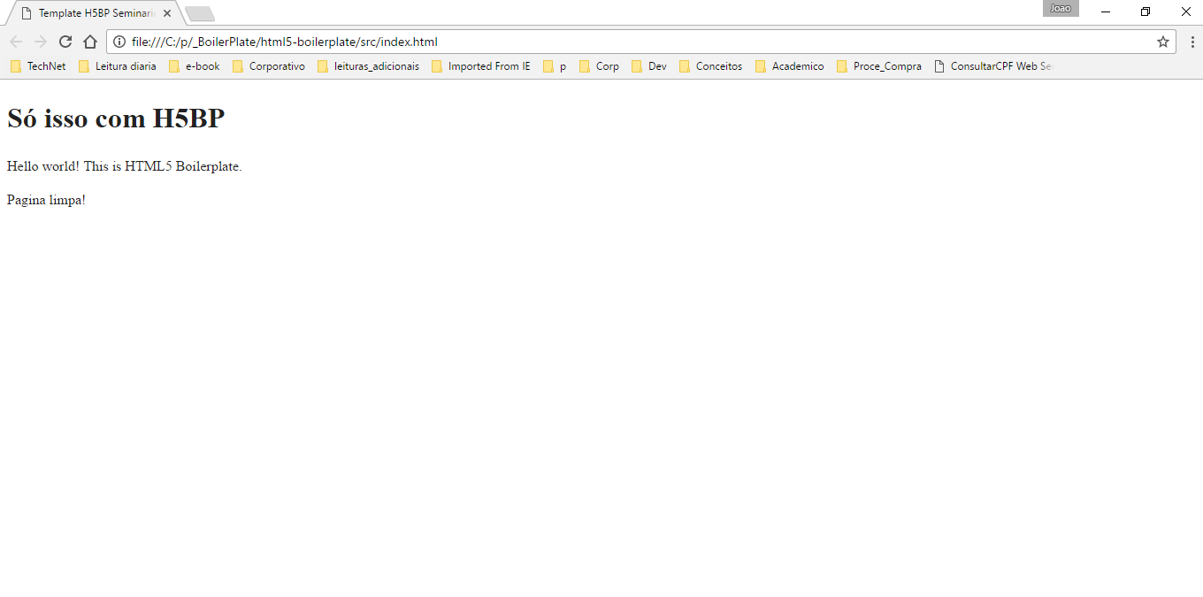
H5BP vs outro Framework’s pagina com H5BP

Slide 23
H5BP vs outro Framework’s
Beleza, mas e o BootStrap?
O BootStrap é um bom kit front-end para contruir sites do zero, sendo que ele já vem com os blocos de código prontos o menu o slide de apresentação e alguns footer.
Segundo Ivaylo Gerchev: “Com Bootstrap você pode construir um site inteiro do zero. Por isso, dá-lhe não só um ponto de partida, mas também todos os blocos de construção que você pode precisar para criar seu site”
Download do Bootstrap contém apenas os arquivos de CSS e componentes JS, além de uma fonte de ícone. Eventualmente, você pode baixar também um modelo básico para começar com. Não há arquivos / pastas estrutura ou nenhuma configuração do lado do servidor.
Benefícios / Destaques:
Mobile-first abordagem
compatibilidade do navegador
Acessibilidade
Grid CSS
Ready-to-use componentes e utilitários

Slide 24
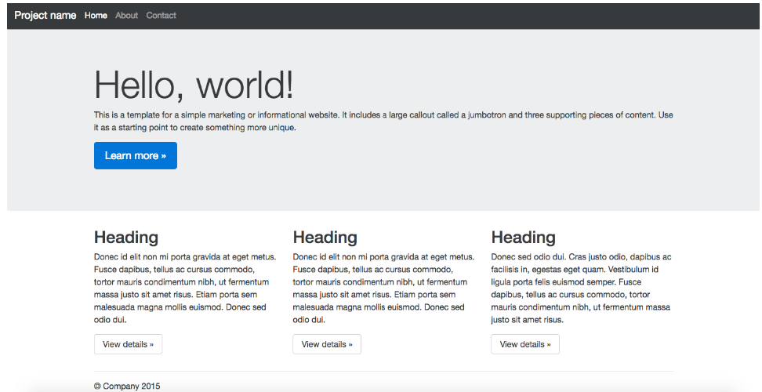
H5BP vs outro Framework’s pagina BootStrap

Slide 25
Bônus
Como vimos o Initializr customiza o H5BP, mas podemos ter o melhor dos 2 mundo podemos fazer um mix entre o boilerplate e o BootStrap

Slide 26
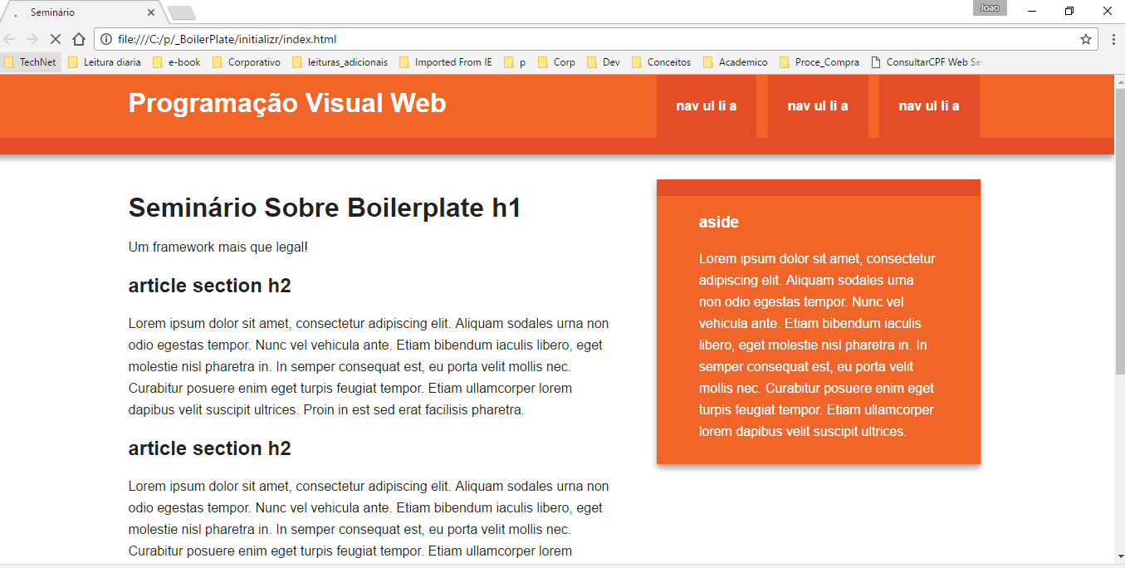
Pagina inicializr

Slide 27
Show me the Code
Demonstração de um pequeno Projeto usando H5BP

Slide 28
REFERÊNCIAS
https://aprendendowww.wordpress.com/2015/05/01/css-reset-ou-normalize-css-eis-a-questao/
http://www.html5-css3.fr/html5/initializr-generateur-template-html5-boilerplate
http://tutsmais.com.br/blog/dicas/html5-e-boilerplate/
http://maujor.com/tutorial/css3-html5-modernizr.php
https://github.com/h5bp/html5-boilerplate/blob/5.3.0/dist/doc
https://github.com/h5bp/html5-boilerplate/wiki
https://www.paulirish.com/
https://www.sitepoint.com/boilerplate-bootstrap/
https://www.upwork.com/hiring/development/bootstrap-vs-boilerplate/

